Slide 1
07 Positionierung
Modul 293
Webauftritt erstellen und veröffentlichen​

Slide 2
Was für Positionierungen gibt es?
Statisch
Relativ
Absolut
Fixiert
Sticky

Slide 3
Statische Positionierung
Dies ist die Standardpositionierung für HTML-Elemente.
Elemente werden entsprechend dem normalen Elementenfluss des Dokuments angeordnet.
Solche Elemente werden nicht durch die Eigenschaften top, bottom, left oder right beeinflusst.

Slide 4
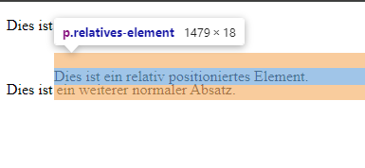
Relative Positionierung
Das Element wird relativ zu seiner normalen Position im Dokumentenfluss positioniert.
Wenn Sie die Eigenschaften top, bottom, left oder right verwenden, wird das Element von seiner normalen Position verschoben.
Benachbarte oder andere Elemente werden nicht von dem positionierten Element beeinflusst.
.relatives-element {
position: relative;
top: 20px;
left: 30px;
}

Slide 5
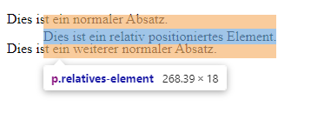
Absolute Positionierung
Das Element wird aus dem normalen Dokumentenfluss entfernt und relativ zu seinem enthaltenen Block, unabhängig von seinen „Nachbarn“ positioniert.
Wenn kein enthaltener Block definiert ist, wird es relativ zum Initial-Containerblock positioniert (normalerweise der Ansichtsbereich).
Das positionierte Element beeinflusst nicht die Position anderer Elemente.
.absolutes-element {
position: absolute;
top: 20px;
left: 50px;
}

Slide 6
Fixe Positionierung
Das Element wird relativ zum Ansichtsbereich (Browserfenster) positioniert.
Es bleibt auch dann in seiner Position, wenn die Seite gescrollt wird.
Wie bei der absoluten Positionierung wird es aus dem normalen Dokumentenfluss entfernt.
.fixes-element {
position: fixed;
top: 20px;
left: 50px;
}

Slide 7
Sticky Positionierung
Eine Kombination aus relative und fixed
Das Element ist zuerst relativ positioniert
Sobald es einen bestimmten Scrollpunkt erreicht,
wird es "kleben bleiben" (sticky)
Scrollt mit, bis es eine definierte Grenze erreicht (z. B. top: 20px)
Bleibt sichtbar fixiert an dieser Position, bis der übergeordnete Container zu Ende ist
.fixes-element {
position: sticky;
top: 20px;
}

Slide 8
Positionierung px vs %
Pixel
  Absolute Einheit für eine feste Grösse
  Präzise Kontrolle / Positionierung
  Unabhängig von anderen Faktoren
  Eigenen sich gut für Abstände und Grössen
  Nachteil: bei unterschiedlichen Bildschirmgrössen können Probleme auftregen

Slide 9
Positionierung px vs %
Prozent %
  Bezieht sich auf den Prozentsatz der Grösse des übergeordneten Elements
  Gibt die Möglichkeit Grösse und Position relativ zu anderen bzw. übergeordneten Elementen anzugeben
  Eignet sich gut, wenn auf verschiedene Bildschirmgrössen skaliert werden soll
  Nachteil: kann komplex sein, insbesondere wenn ineinander verschachtelte übergeordnete Elemente vorkommen

Slide 10
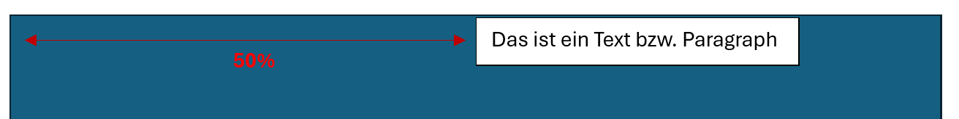
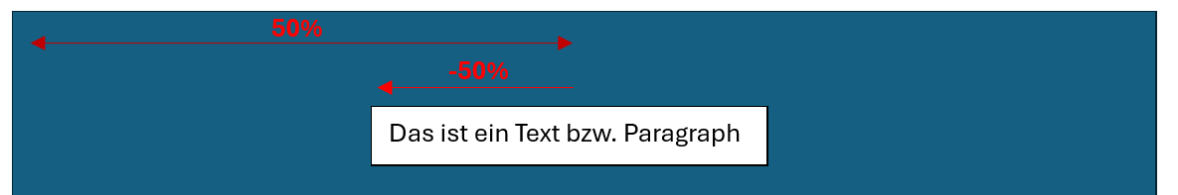
Zentrieren eines Elements
Mit % gibt es das Problem, dass der Anfang des Elements in die Mitte geschoben wird
Lösung: transform: translate(-50%);
➔ sorgt dafür, dass das Element um die Hälfte seiner eigenen Grösse nach links verschoben wird

Slide 11
Auftrag
Selbststudium ➔ alle Positionierungsarten ausprobieren
https://doc.m293.bbzwinf.ch/#/unterlagen/css_positionierung

